Slide 1
🚫 Proibido Compartilhamento e Revenda 🚫
Este slide é de propriedade exclusiva da Ferramenta EBD - Abra a Jaula e destina-se apenas ao uso dos assinantes. Qualquer compartilhamento, revenda ou distribuição não autorizada é estritamente proibido.
🔒 Uso Exclusivo do Assinante 🔒
Este conteúdo é exclusivo e deve ser utilizado somente pelo assinante da Ferramenta EBD. Qualquer reprodução, total ou parcial, sem autorização expressa é considerada uma violação dos direitos autorais.
🏴‍☠ Pirataria é Crime! 🏴‍☠
Se você encontrar este slide sendo vendido ou baixado por meio de sites, blogs ou grupos de redes sociais, saiba que isso está sendo feito de forma pirata e por má fé. Denuncie qualquer uso indevido!
Caso tenha adquirido esse material em outro lugar que não seja na plataforma da Ferramenta EBD – Abra a Jaula, abençoe o trabalho e esforço dos produtores para que possam continuar produzindo. Aperte neste link e seja assinante do material original: https://abraajaula.com/ferramenta-ebd/
Não se preocupe, essa folha de slide não atrapalhará sua apresentação.
Att
Equipe: Ferramenta EBD

Slide 2
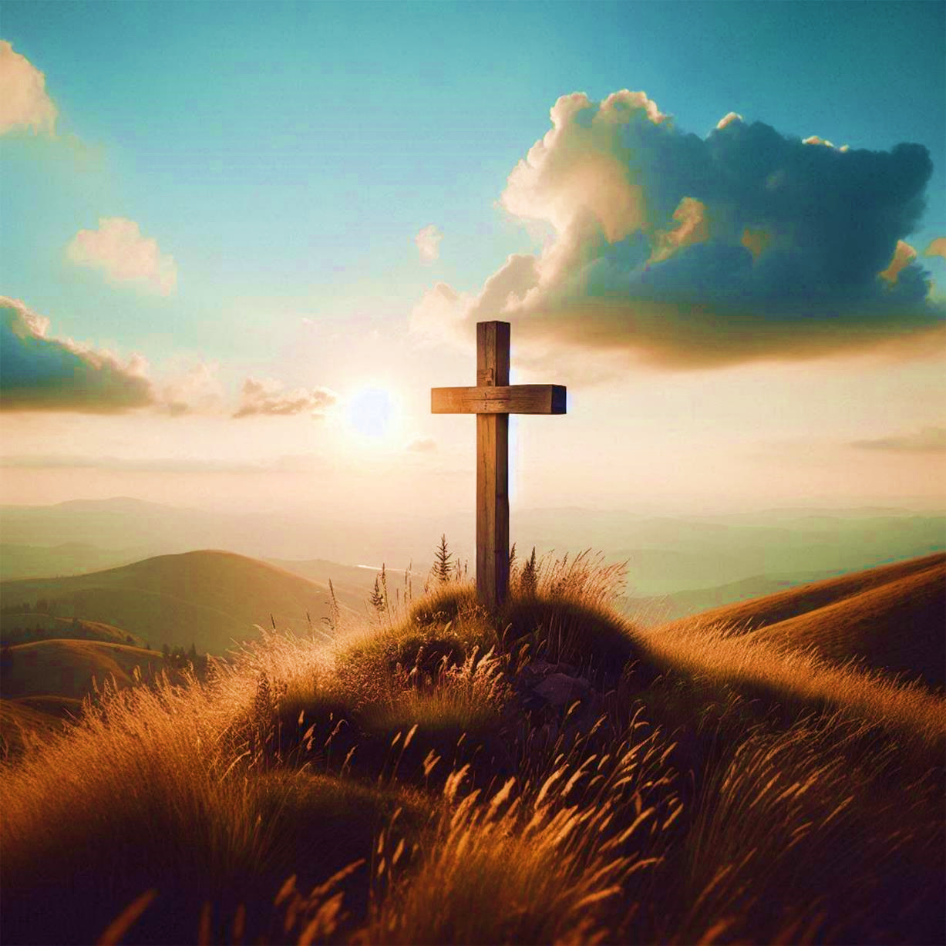
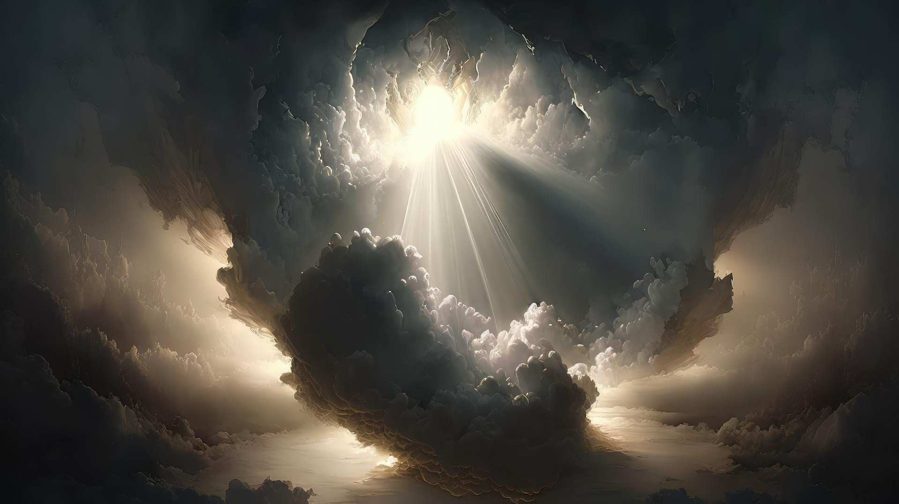
LIÇÃO 05
03 de Novembro de 2024
4º trimestre 2024
A Promessa de Salvação

Slide 3
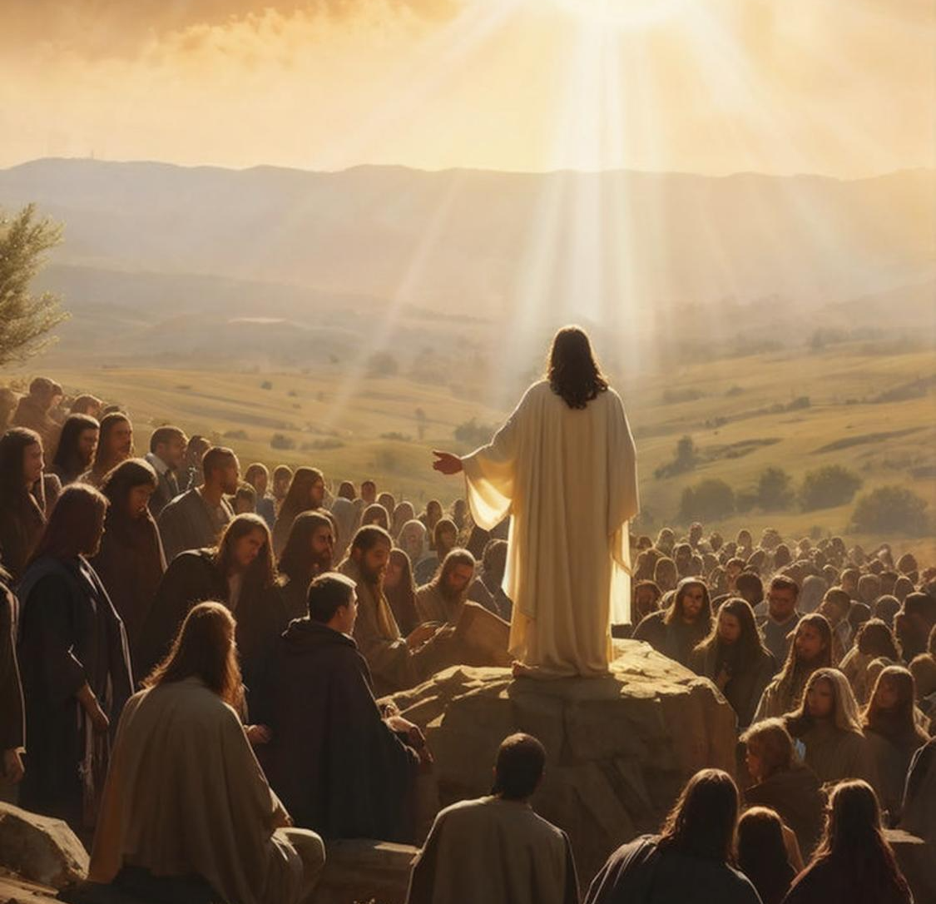
TEXTO ÁUREO
“Na verdade, na verdade vos digo que quem ouve a minha palavra e crê naquele que me enviou tem a vida eterna e não entrará em condenação, mas passou da morte para a vida.” (Jo 5.24)

Slide 4
VERDADE PRÁTICA
A promessa da vida eterna é a maior bênção divina para todo aquele que crê em Jesus Cristo.

Slide 5
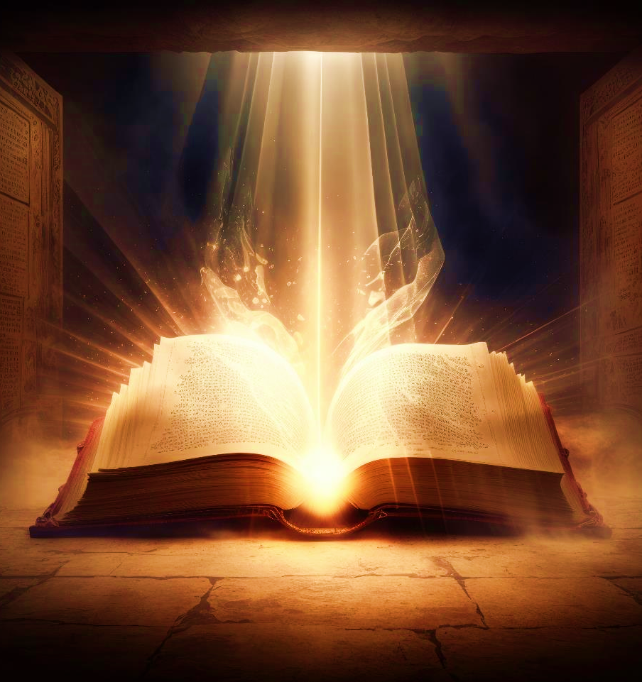
TEXTO BÍBLICO
João 3.14-21

Slide 6
INTRODUÇÃO
A Salvação é um dos mais importantes temas das páginas da Bíblia, pois é a principal promessa de Deus para a humanidade. A doutrina bíblica da salvação leva-nos a conhecer quão grande é o amor de Deus para com o ser humano. É, exatamente, isso o que nos mostra o Evangelho de João no capítulo 3, em que estudaremos a promessa da salvação, sua natureza e perseverança.

Slide 7
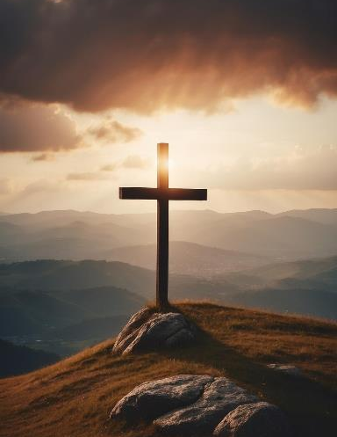
OBJETIVOS DA LIÇÃO

Slide 8
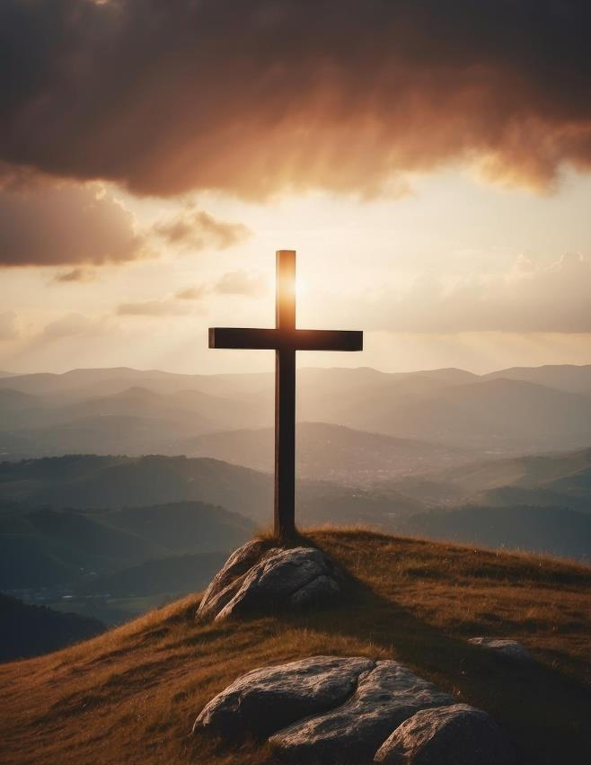
1
EXPLICAR
biblicamente a promessa da salvação

Slide 9
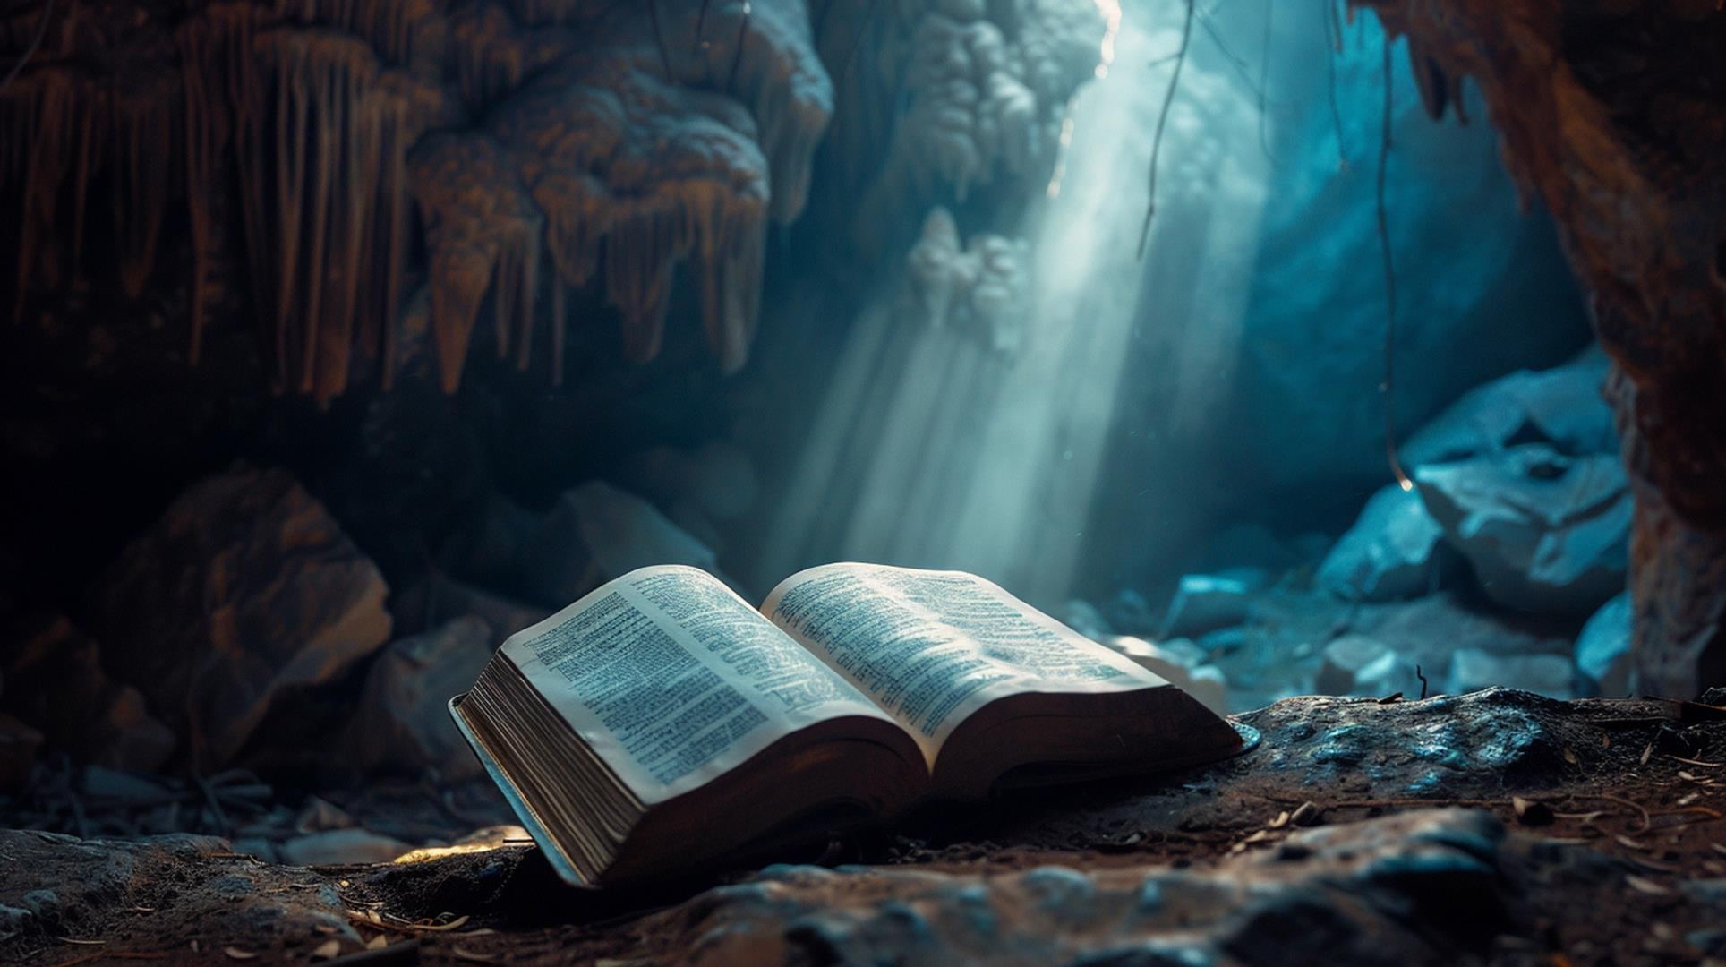
2
MOSTRAR
a natureza da promessa da salvação

Slide 10
3
REFLETIR
a respeito da importância da promessa da salvação e a perseverança nela

Slide 11
REFLETIR
EXPLICAR
MOSTRAR
a respeito da importância da promessa da salvação e a perseverança nela
biblicamente a promessa da salvação
a natureza da promessa da salvação

Slide 12
1
A PROMESSA DA SALVAÇÃO

Slide 13
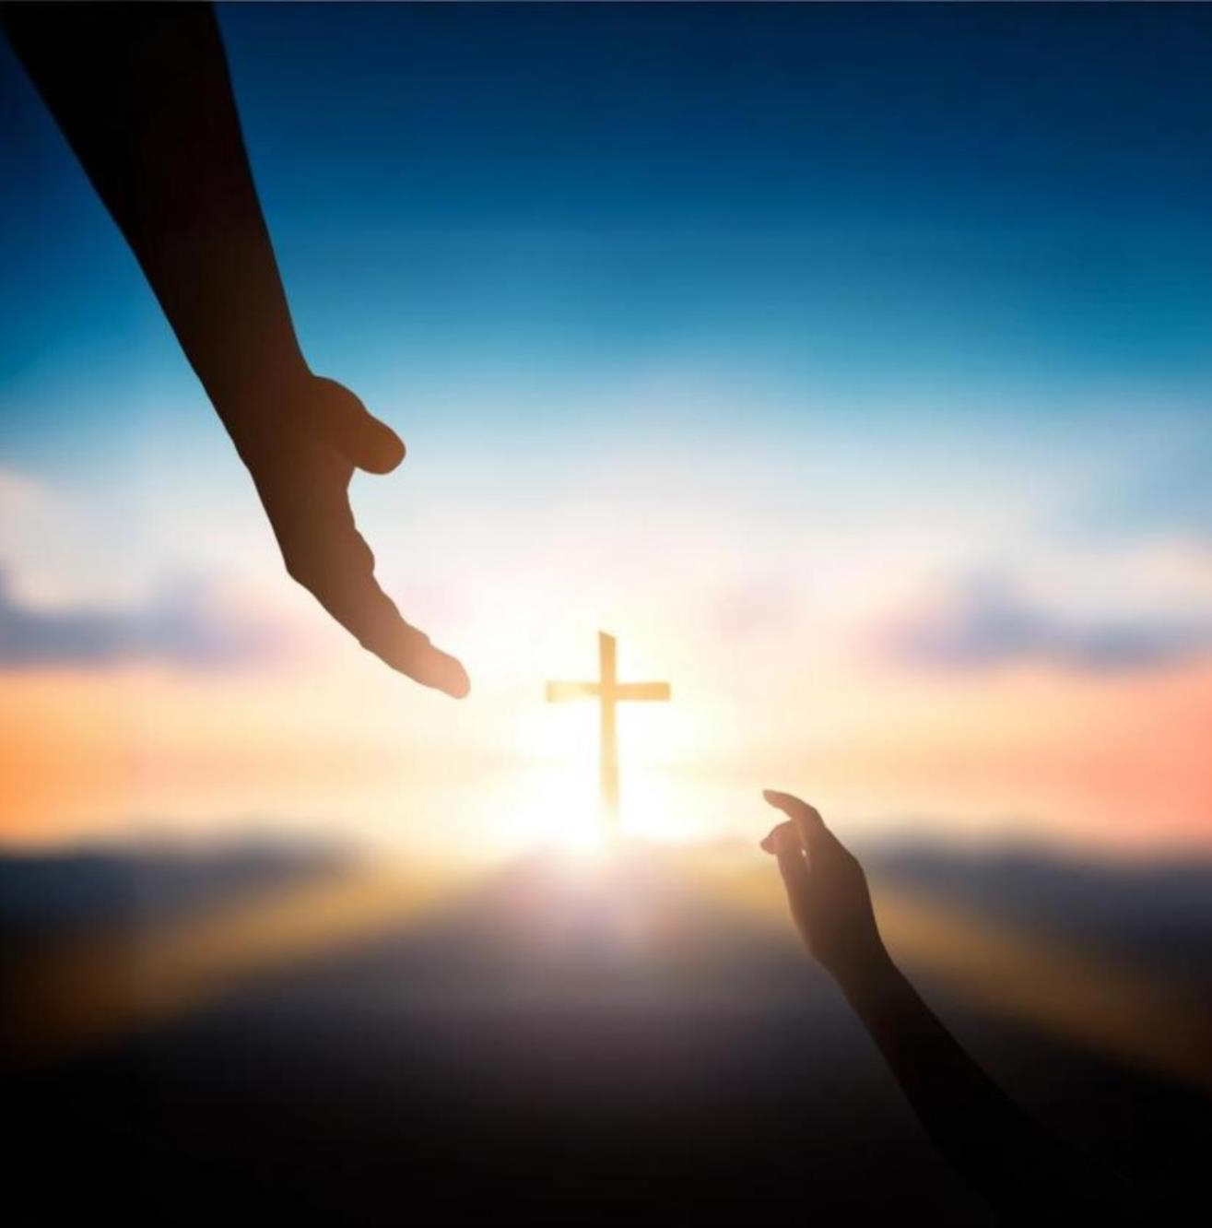
A PROMESSA DA SALVAÇÃO
1. Uma maravilhosa salvação
O amor de Deus é revelado nas Escrituras de uma maneira que não se pode mensurar, ao ponto de entregar o seu Único Filho para salvar aquele que crê (Jo 3.16). Essa preciosa promessa traz duas realidades:

Slide 14
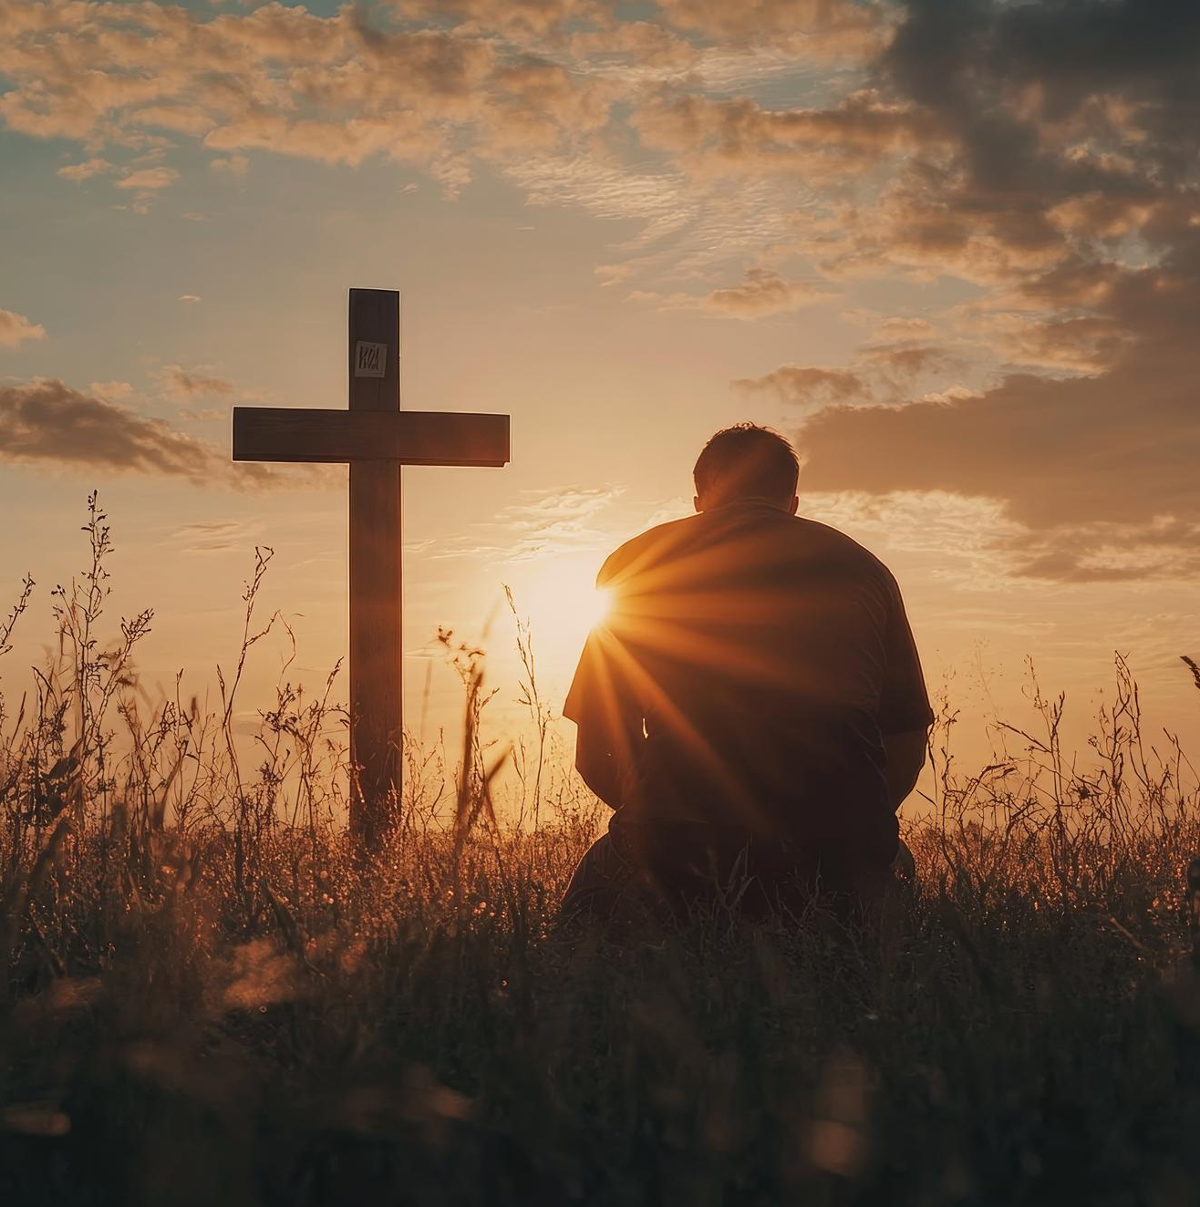
A PROMESSA DA SALVAÇÃO
1. Uma maravilhosa salvação
1) a de que quem crê não será condenado (Jo 3.18);
2) a de que quem não crê já está condenado (Jo 3.18).
Logo, a salvação é um maravilhoso presente de Deus para todos os que creem em seu Filho.

Slide 15
A PROMESSA DA SALVAÇÃO
2. A obra de salvação
O Evangelho de João nos mostra que a obra de salvação é uma providência de Deus para salvar o ser humano de uma condenação eterna.

Slide 16
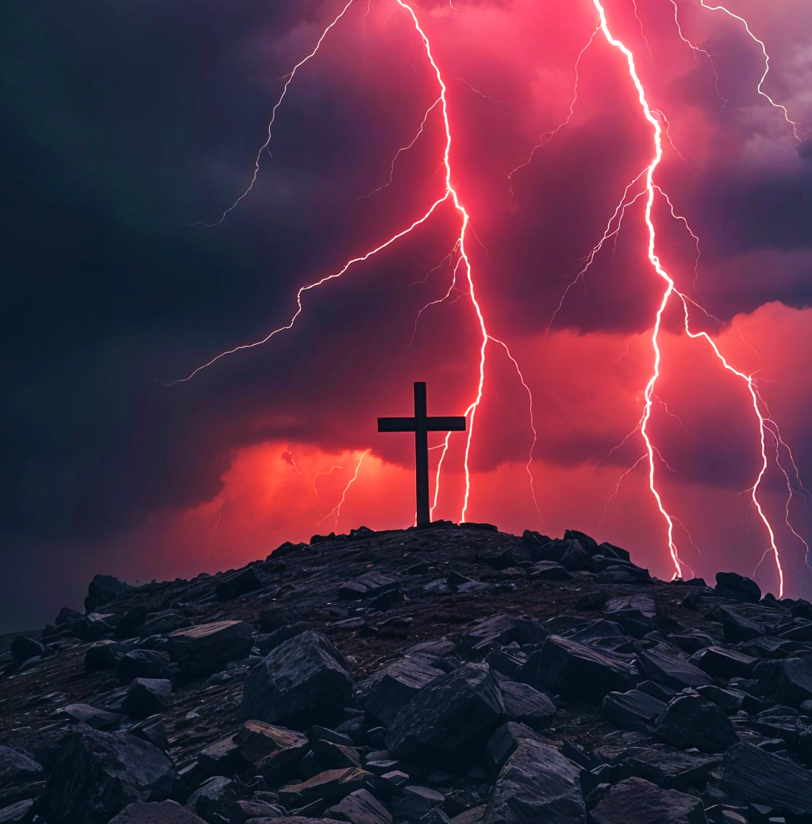
A PROMESSA DA SALVAÇÃO
3. O Salvador
A obra de salvação tem como base a entrega do Filho de Deus como aquEle que pagou o preço do pecado. Jesus é o nosso Salvador, como bem expressa o termo grego, sõter, “salvador, libertador, preservador, conservador”, (Lc 2.11; Jo 4.42;
At 5.31; 2 Pe 1.11).

Slide 17
A PROMESSA DA SALVAÇÃO
Sinopse I
A salvação é um precioso presente de Deus para todos os que creem em seu Filho.

